Slide 1
La Catrina
Episodio 2

Slide 2
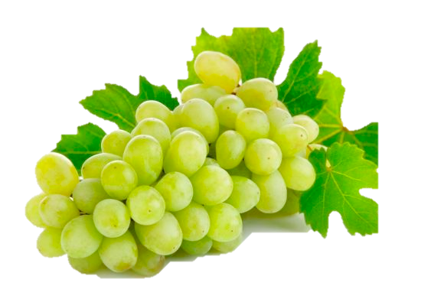
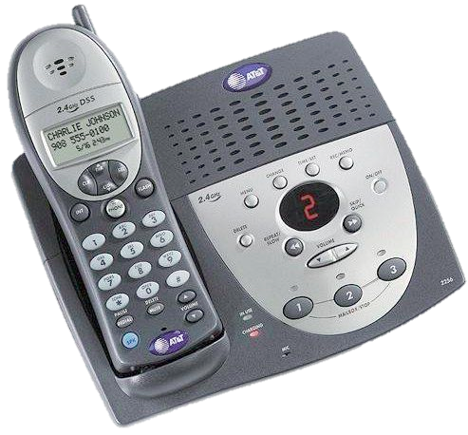
1. La casa de los Navarro
La mamá le ofreció fruta (uvas) a Jamie.
Jamie y Carlos van al dormitorio de Carlos.
Hay un mensaje de María en el contestador automático.

Slide 3

1. La casa de los Navarro
María piensa que Jamie es muchacho:
  María: “¿Llega el norteamericano?” “¿Cómo es el norteamericano?”
  Carlos: “Es interesante.” “No sé… es complicado.”

Slide 4
1. La casa de los Navarro
Los padres de Carlos hablan: No quieren escándalo.
Jamie va a vivir con María Linares.
Carlos ofrece dormir en el sofá esta noche.

Slide 5
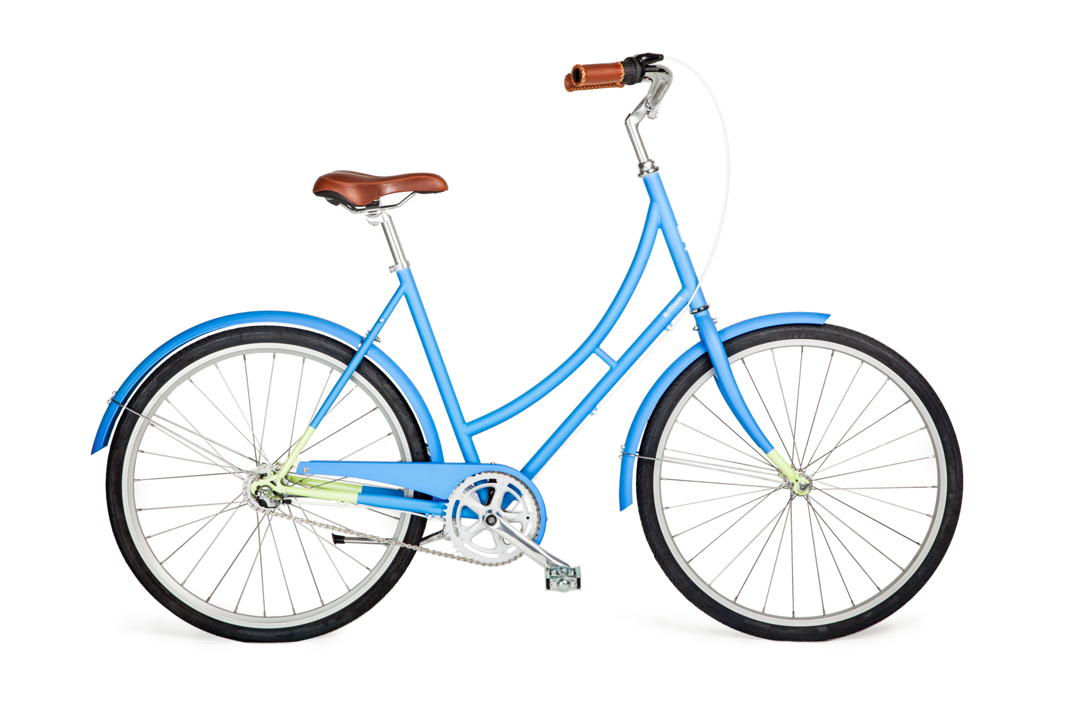

2. La casa de María
Jamie dice que todos pensaron que ella era hombre.
Jamie pregunta si Carlos es el novio de María. María dice que no.
Van a la escuela en bicicleta.
Santana las sigue y toma fotos.

Slide 6
3. La escuela de María
Instituto Tecnológico de Monterrey
Universidad y preparatoria (colegio)
A María le gustan el inglés y la natación.
A Jamie le gustan el español, la historia y el volibol.

Slide 7
3. La escuela de María
Paco Alguilar – el hijo de don Silvestre.
Don Silvestre – poderoso y candidato de congreso.

Slide 8
4. La biblioteca
Santana le da el reporte y las fotos a Demetrio.
  Jamie vive en la casa de María.
  Jamie está en Querétaro por el verano.
  Ella quiere saber de su bisabuela – La Catrina.
Demetrio es responsable de la beca de Jamie.

Slide 9
5. Afuera de la casa de Los Linares
#40 – Casa café
Don Silvestre mira la casa

Slide 10
6. Para entender mejor
Demetrio:
  Experto de la historia de Querétaro
  Director de la biblioteca
  Le interesa Jamie

Slide 11
6. Para entender mejor
Don Silvestre Alguilar:
  Poderoso
  Padre de Paco Alguilar
  Candidato de congreso
  Mira la casa de María y Jamie

